Slide 1




平成30年度 4都県精神保健福祉士協会 権利擁護委員会合同研修会
むげんだい
ＰＳＷ × 弁護士 ＝ ∞
～協働の可能性を考える～
司法×福祉
「協働」の
最大の利益？
意義
司法
視点の
違い
１２月１日
土
１０：００～１６：３０
先着１００名
参加費 各都県会員1.000円 非会員1.500円
学生無料
福祉
会場 浦安市市民プラザＷａｖｅ101 （新浦安駅徒歩１分）
千葉県浦安市入船１－４－１ イオン新浦安店４階
10：00～12：30
午前の部
「弁護士とＰＳＷの協働の可能性」
講師 ： 遠藤直也 先生（あまね法律事務所）
安井飛鳥 先生 (法律事務所クラフト）
平岡剛 先生（弁護士法人ソーシャルワーカーズ多摩支所）
13：30～16：30
午後の部
「全員参加型 グループワーク」
千葉県PRマスコットキャラクター チーバくん
千葉県許諾 第A1898－1号
終了後に懇親会を予定しています。詳細裏面→
申込み/問い合わせ
埼玉県精神保健福祉士協会 事務局
Tel:043-723-3333 Fax:048-723-1561

Slide 2
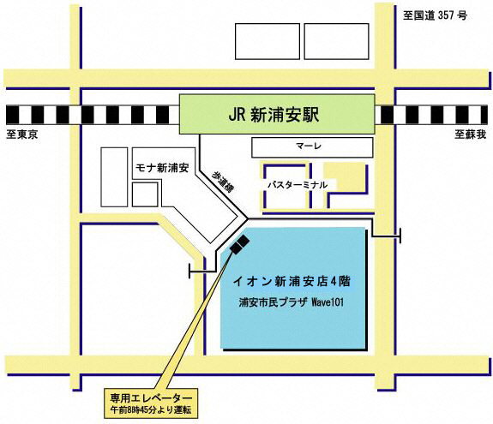
平成３０年度 四都県合同権利擁護研修
「ＰＳＷ×弁護士＝∞（むげんだい）～協働の可能性を考える～
障害者の弁護を行っている遠藤先生を迎えて、司法と福祉の協働の可能性を探る研修です。
・弁護士とＰＳＷが協働することの意義は？
・弁護士とＰＳＷの権利擁護の視点に違いはあるのか？
・弁護士とＰＳＷにとって、最大の利益とは何か？
日頃の支援に司法の知識を加えて、パワーアップしちゃいましょう。
会場地図
講師プロフィール
・遠藤直也先生 あまね法律事務所 弁護士
2000年3月 京都大学法学部 卒業
2007年11月 旧司法試験 合格
・安井飛鳥先生 法律事務所くらふと
弁護士・精神保健福祉士・社会福祉士
2011年9月 司法試験合格
・平林剛先生 弁護士法人ソーシャルワーカーズ多摩支所
弁護士・精神保健福祉士
2007年 司法試験合格
Wave101専用駐車場はありません。
（イオンの有料駐車場（B1）利用可）
17：00～20：00
懇親会
会場周辺にて開催（詳細は当日ご案内します）
会費 ４，０００円
参加申込書
ＦＡＸ：048-723-1561 埼玉県精神保健福祉士協会 事務局行（送付状不要）
（下記の内容をご記載のうえ、お申し込みください。）
お名前：（ ）
ご所属：（ ） 埼玉県精神保健福祉士協会 会員 非会員
連絡先：（ ）
懇親会： 参加 不参加
参加するにあたり、配慮が必要な方は併せてお知らせください
【 】

